Slide 1
Programma profielkeuze havo 3 / mavo 4
19:00 uur: algemene voorlichting profielkeuze
19:35 uur: voorlichting wiskunde
19:55 uur: voorlichting economie
20:15 uur: pauze
20:30 uur: start voorlichtingen nieuwe vakken

Slide 2
‘Keuze is belangrijk,
maar relativeren ook’
Eveline Hartman
Decaan havo/vwo

Slide 3
Inhoud
De Tweede Fase / bovenbouw
Profielen + keuze maken
De keuzemogelijkheden binnen de 4 profielen
Handige websites

Slide 4
De Tweede Fase (bovenbouw)
Nieuwe docenten
Nieuwe vakken en vakken verdwijnen
Lessen in stamklassen en clusters
Toetsweken

Slide 5
Profielen
In de bovenbouw volgt een leerling vakken binnen een profiel
Profiel: combinatie van vakken die bij elkaar horen → betere aansluiting op het HBO
Vervolgopleidingen stellen eisen bij toelating
(van profiel naar studie)
Hotelmanagement: economie en 2e moderne vreemde taal
Technische opleidingen: wiskunde B

Slide 6
Hoe komt de profielkeuze tot stand?
Voorlichting profielkeuze en nieuwe vakken
Workshop door studenten van de Hanzehogeschool
Speeddaten met leerlingen uit havo 5
Profielkeuzelessen in Qompas
portfolio
Informatieboekje vakken
Vakadviezen in Leerlingbespreking.nl (deadline 27 januari)
Gesprek met mentor en/of decaan

Slide 7
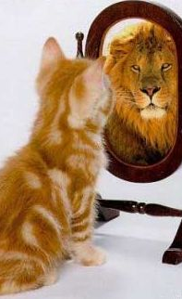
Kiezen is rekening houden met:
Wat wil ik
Motivatie, wilskracht, belangstelling
Wat kan ik
Prestaties, vaardigheden, capaciteiten
Wie ben ik
Persoonlijkheidskenmerken
zelfstandigheid, doorzettingsvermogen

Slide 8
Profielen
Cultuur & Maatschappij
Economie & Maatschappij
Natuur & Gezondheid
Natuur & Techniek

Slide 9
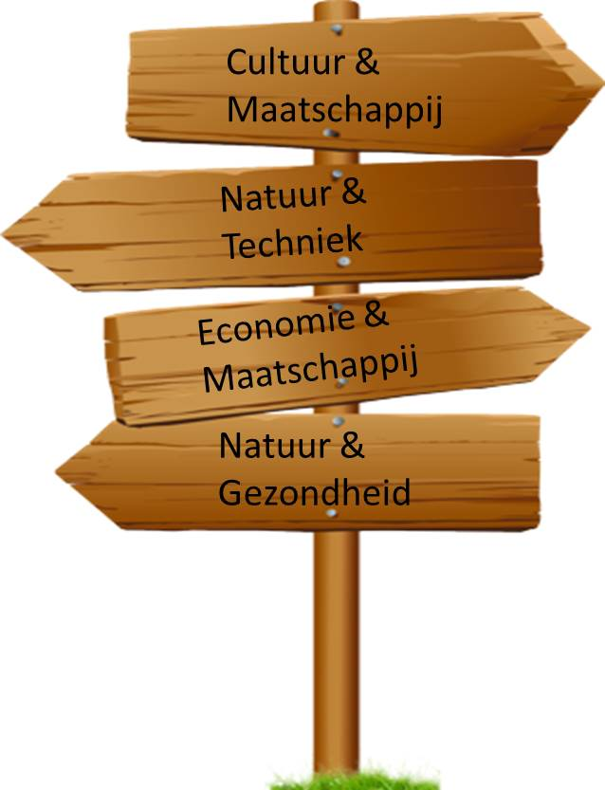
Profielen
Ieder profiel bestaat uit:
Het gemeenschappelijke deel
Het profieldeel
Het vrije deel
Je doet eindexamen in 7 vakken

Slide 10
Het gemeenschappelijke deel
Nederlands
Engels
Lichamelijke opvoeding
Godsdienst*
Maatschappijleer*
Culturele en Kunstzinnige vorming (CKV)*
Profielwerkstuk (PWS)*
* Combinatiecijfer eindexamen

Slide 11
Cultuur en Maatschappij (CM)
Onderwijs
Hulpverlening
Kunst
Talen /vertalen
Rechten
Reclame
Journalistiek
Opvoeding
Maar ook zorg (bijv. verpleegkunde en fysiotherapie)

Slide 12
Cultuur & Maatschappij | HAVO
Gemeenschappelijk deel (verplicht) | Nederlands | 1
 | Engels | 1
Profieldeel (verplicht) | geschiedenis | 1
 | Duits / Frans | 1
Profieldeel (keuze) | aardrijkskunde / economie | 1
 | Duits / Frans/ kunst muziek / kunst beeldend | 1
Vrije deel (keuze) | aardrijkskunde/ bedrijfseconomie/ bewegen, sport en maatschappij (bsm)/ Duits/ economie/ Frans/ wiskunde A*/ kunst beeldend**/ kunst muziek**/ O&O*** | 1
* Geen wiskunde A? Dan verplicht het vak rekenen
** Er kan maar 1 kunstvak worden gekozen!
*** O&O kan alleen onder voorbehoud worden gekozen
Bij een extra vak zijn bepaalde combinaties niet mogelijk (BSM/O&O/kunstvak)

Slide 13
Economie en Maatschappij (EM)
Management
Communicatie
Handel
Verzekeringen
Logistiek
Accountancy
Bestuur
Advies

Slide 14
Economie & Maatschappij | HAVO
Gemeenschappelijk deel (verplicht) | Nederlands | 1
 | Engels | 1
Profieldeel (verplicht) | geschiedenis | 1
 | economie | 1
Profieldeel (keuze) | wiskunde A / wiskunde B* | 1
 | Duits / Frans / aardrijkskunde / bedrijfseconomie | 1
Vrije deel (keuze) | aardrijkskunde / bedrijfseconomie / bewegen, sport en maatschappij (BSM) / Duits / Frans/ kunst beeldend**/ kunst muziek** / O&O*** | 1
* Wiskunde B alleen bij gemiddeld cijfer van 6,5 of hoger.
** Wiskunde B en kunstvak: deze combinatie is alleen mogelijk als het past in het rooster
*** O&O kan alleen onder voorbehoud worden gekozen
Bij een extra vak zijn bepaalde combinaties niet mogelijk (BSM/O&O/kunstvak)

Slide 15
Natuur en Gezondheid (NG)
Gezondheidszorg
Laboratorium
Agrarische sector
Milieu
Voeding
Planten en dieren
Natuurbeheer

Slide 16
Natuur en Gezondheid NG | HAVO
Gemeenschappelijk deel (verplicht) | Nederlands | 1
 | Engels | 1
Profieldeel (verplicht) | scheikunde | 1
 | biologie | 1
Profieldeel (keuze) | wiskunde A/ wiskunde B* | 1
 | aardrijkskunde/ natuurkunde/ onderzoek & ontwerpen (O&O) | 1
Vrije deel (keuze) | aardrijkskunde/ BSM**/ Duits / economie/ Frans / geschiedenis***/ natuurkunde/ O&O/ wiskunde D**** | 1
* Wiskunde B alleen bij gemiddeld cijfer van 6,5 of hoger.
** De combinatie van O&O en BSM is niet mogelijk
*** Geschiedenis en BSM kunnen alleen worden gekozen onder voorbehoud
**** Wiskunde D kan alleen worden gekozen als wiskunde B ook gekozen wordt
Bij een extra vak zijn bepaalde combinaties niet mogelijk (BSM/O&O/kunstvak)

Slide 17
Natuur en Techniek
Elektronica
Techniek
Chemie
Milieubescherming
Laboratorium
ICT

Slide 18
Natuur en Techniek NT | HAVO
Gemeenschappelijk deel (verplicht) | Nederlands | 1
 | Engels | 1
Profieldeel (verplicht) | wiskunde B* | 1
 | natuurkunde | 1
 | scheikunde | 1
Profieldeel (keuze) | wiskunde D/ biologie/ O&O | 1
Vrije deel (keuze) | aardrijkskunde/ biologie/ BSM**/ Duits/ economie/ Frans/ geschiedenis***/ O&O/ wiskunde D | 1
* Wiskunde B alleen bij gemiddeld cijfer van 6,5 of hoger.
** De combinatie van O&O en BSM is niet mogelijk
*** Geschiedenis en BSM kunnen alleen worden gekozen onder voorbehoud

Slide 19
Aandachtspunten
Indien er voor een vak onvoldoende aanmeldingen zijn, dan kan het zijn dat het vak niet wordt aangeboden.
Keuze voor wiskunde B: 6,5 op overgang
Kijk of er een back-up vak / profiel mogelijk is als blijkt dat een vak niet goed gaat in klas 4

Slide 20
Extra vak?
Leerlingen mogen een extra vak kiezen (8e vak)
In gesprek met decaan voor toestemming
Besef wel dat dit een investering vraagt in tijd & moeite
Extra huiswerk, langere lesdag, extra toetsen
Extra vak wordt niet meegeroosterd
Bij start van HAVO 4 wordt gekeken of het extra vak in het rooster past
Wellicht kunnen niet alle uren worden gevolgd → zelfstandig werken (evt. in KWT-uren)

Slide 21
Andere opties
VWO
Na HAVO 5 naar VWO 5
Kies Frans of Duits in je pakket (verplicht op VWO)
BSM niet mogelijk op VWO
Bij voorkeur een extra vak kiezen
MBO
Overgangsbewijs H3 → H4
Dan mag je instromen op MBO niveau 4
(aanmelden uiterlijk 1 april 2023)

Slide 22
Belangrijk
Eenmaal in HAVO 4 is het lastig om de keuze te veranderen
Tot toetsperiode 1 eventueel mogelijk om een vak te ruilen
- vrijwel onmogelijk van profiel te veranderen

Slide 23
Profielkeuze inleveren
Voorlopige profielkeuze: 1 februari
Digitaal in Zermelo
Op papier → ook handtekening ouder(s)/verzorger(s)
Definitieve profielkeuze (digitaal): 1 maart
Ouders moeten dit bevestigen in Zermelo inloggegevens worden t.z.t. toegestuurd
Tot aan juni mogelijk om nog wijziging door te geven. Dit gaat altijd via de decaan.

Slide 24
Websites
www.studiekeuze123.nl
Van profiel naar studie
www.profielkeuze.qompas.nl
www.studeermeteenplan.nl
www.tkmst.nl

Slide 25
Vragen?
Voor leerlingen
Altijd mogelijk om langs te komen in K21
Bericht via Magister
Voor ouders
Telefonisch via school
Mail: e.hartman@dingstede.nl

